Slide 1

Doxygen으로 코드보기
신동진 신수호

Slide 2

프로젝트 발주
ㅇㅇㅇ
NoYeah
프로그래머 1
프로그래머 2

Slide 3
ㅇㅇㅇ
NoYeah
class A
{
private:
int a;
int b;
public:
A();
~A();
……...
};
프로그래머 1
프로그래머 2

Slide 4
ㅇㅇㅇ
ㅇㅇㅇ
NoYeah
class A
{
private:
int a;
int b;
public:
A();
~A();
……...
};
프로그래머 1
프로그래머 2

Slide 5


Slide 6
ㅇㅇㅇ
NoYeah
class Mob
{
private:
int health;
int lvl;
public:
Mob();
~Mob();
……...
};
프로그래머 1
프로그래머 2

Slide 7
void setX(int x);
?
ㅇㅇㅇ
NoYeah
class Mob
{
private:
int health;
int lvl;
public:
Mob();
~Mob();
……...
};
프로그래머 1
프로그래머 2

Slide 8
void setX(int x);
ㅇㅇㅇ
NoYeah
class Mob
{
private:
int health;
int lvl;
public:
Mob();
~Mob();
……...
};
프로그래머 1
프로그래머 2

Slide 10
ㅇㅇㅇ
NoYeah
class Mob
{
private:
int health; //피
int lvl; //레벨
public:
Mob(); // 생성
~Mob(); //소멸
……...
};
프로그래머 1
프로그래머 2

Slide 11
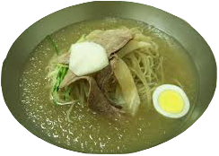
class Mob
{
private:
int health; //피
int lvl; //레벨
public:
Mob(); // 생성
~Mob(); //소멸
……...
};
class Map
{
private:
int health; //피
int lvl; //레벨
public:
Unit(); // 생성
~Unit(); //소멸
……...
};
class Bullet
{
private:
int health; //피
int lvl; //레벨
public:
Unit(); // 생성
~Unit(); //소멸
……...
};
ㅇㅇㅇ
NoYeah
class Building
{
private:
int health; //피
int lvl; //레벨
public:
Unit(); // 생성
~Unit(); //소멸
……...
};
class Unit
{
private:
int health; //피
int lvl; //레벨
public:
Unit(); // 생성
~Unit(); //소멸
……...
};
?

Slide 12


Slide 13
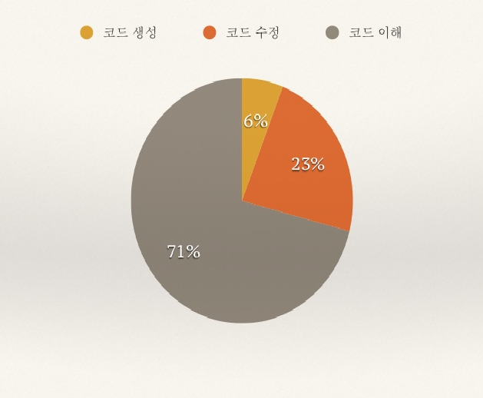

Slide 14
Doxygen으로 관리하자
Doxygen?
  특별한 주석으로 코드 자체를 문서화
  함수, 변수 등등 각종 요소에 설명
그럼 무조건 그 문법으로 새로 작성해야 하나?
  ㄴㄴ

Slide 15
Doxygen 문법 예시

Slide 16
Doxygen 활용 예시
HTML, LaTeX, XML 등등의 형식으로 출력 가능
Graphviz라는 툴과 병용하면…
http://revreserver.ko.gl:2014/~lastone817/docs/simpleRTS/index.html

Slide 17
사용 환경
다양한 언어, 플랫폼에서 사용 가능
  C C++ C# Objective-C PHP Java Python Fortran 등등
  Windows Linux에서 모두 가능
  Linux에선 doxygen 명령어 한 번으로 쫘라락 생성 가능

Slide 18
문제점
일부 문법이 지원되지 않을 수 있음
  C++11의 경우 스마트 포인터나, auto 자료형 등 일부 기능 미지원
  다른 언어는 잘 모르겠지만 업데이트가 느릴 수 있음
  Graphviz에 지장이 있지만 여전히 강력한 도구

Slide 19


